Slide 1
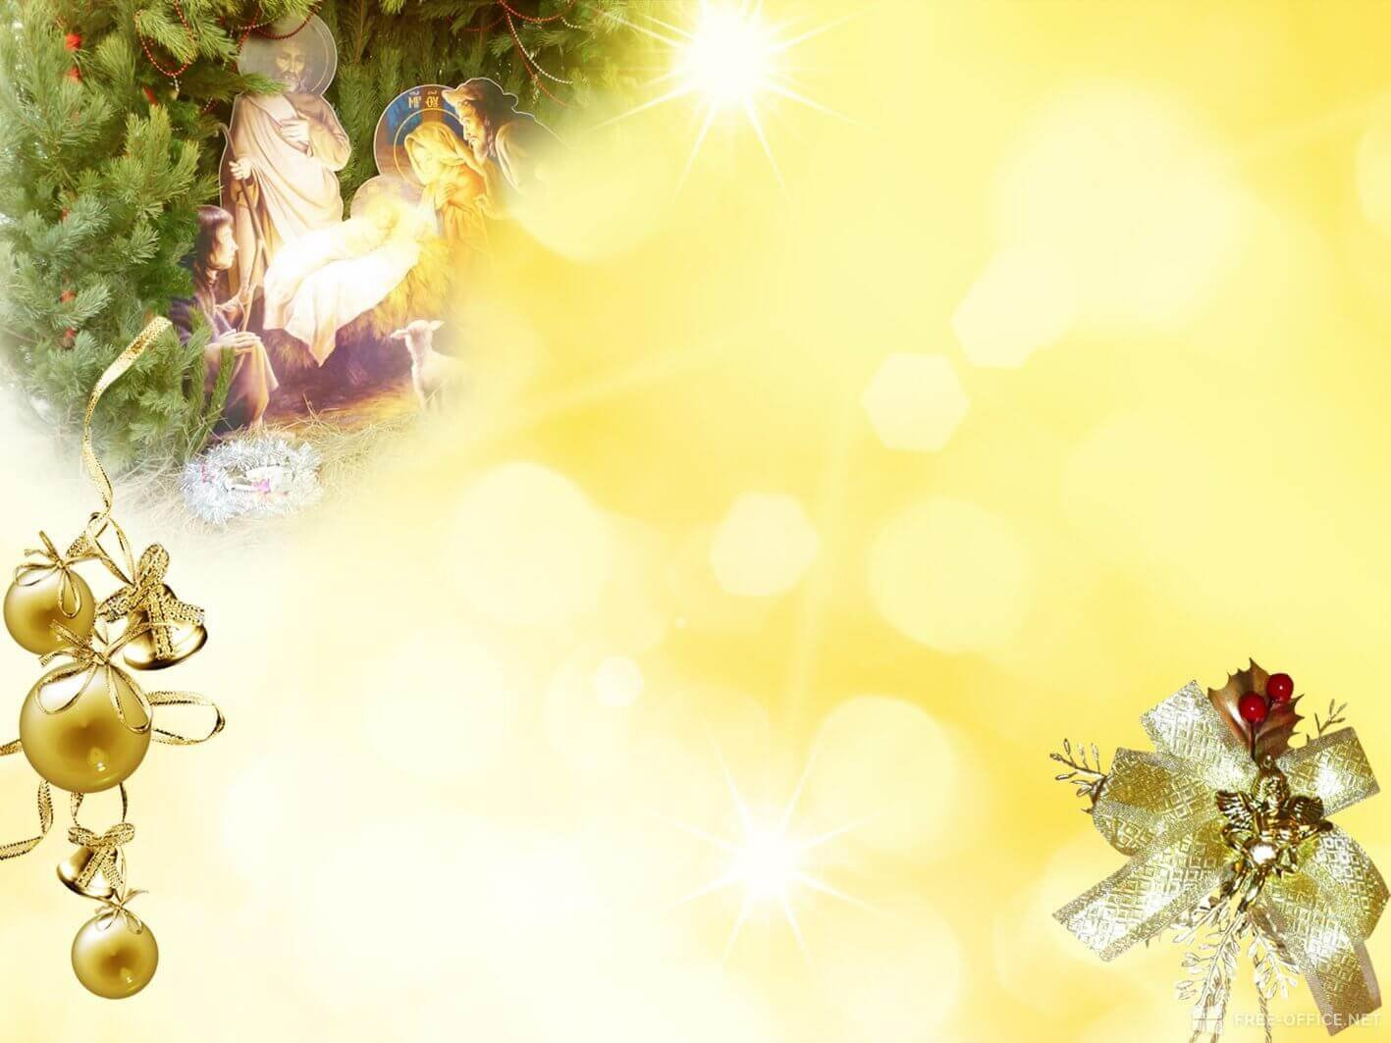
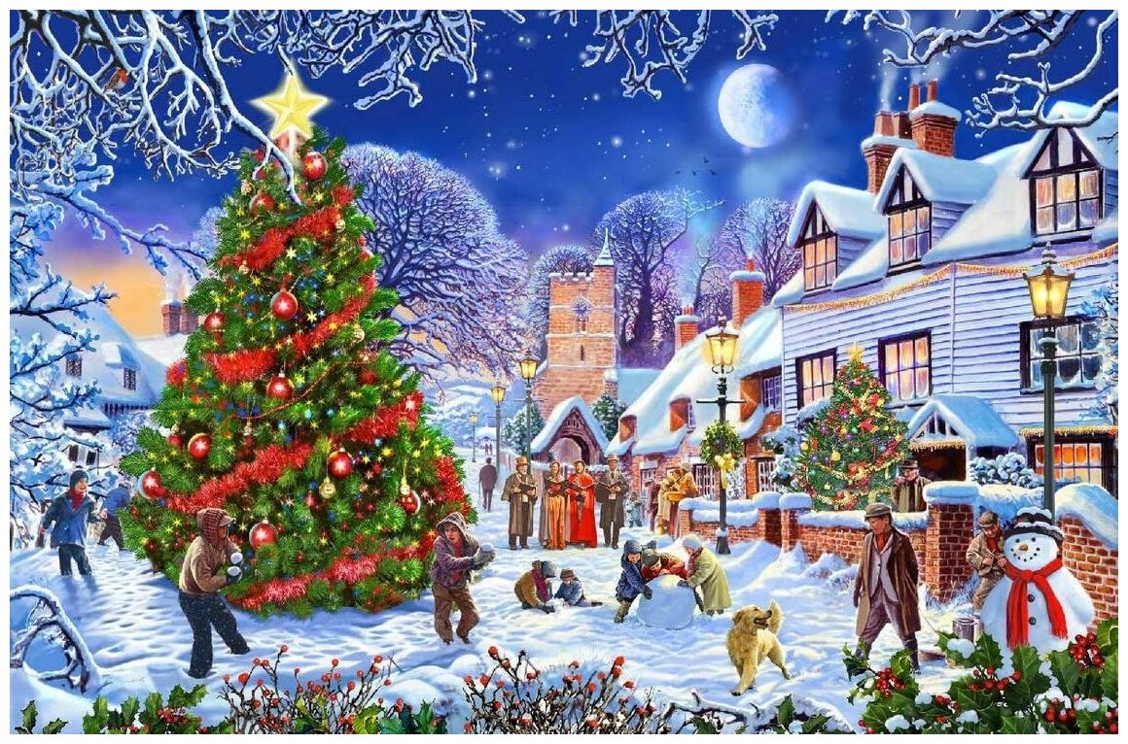
СВЯТОЧНЫЕ КОЛЯДКИ
Подготовила воспитатель: Шатерникова И.В.

Slide 2
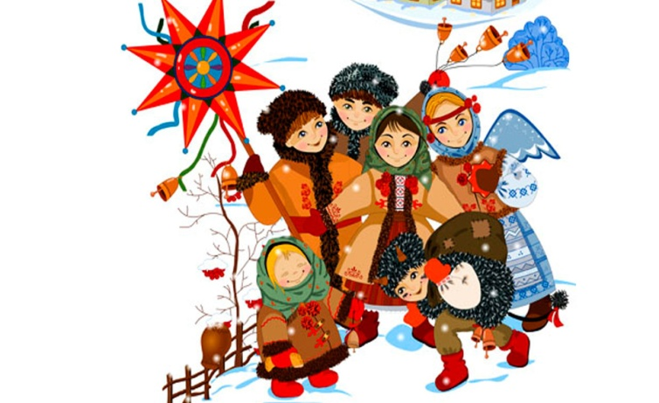
Рождественские святки
Рождественские святки - это дни с 6 по 18 января, когда люди поздравляют друг друга с рождением Бога Младенца: «Христос родился - славьте!»
Настали святки. То-то радость!
Гадает ветреная младость,
Которой ничего не жаль,
Перед которой жизни даль
Лежит светла, необозрима;
Гадает старость сквозь очки
У гробовой своей доски,
Всё потеряв невозвратимо;
И всё равно: надежда им
Лжет детским лепетом.
А.С.Пушкин.

Slide 3
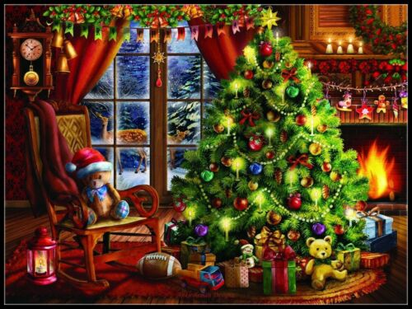
Голодная кутья.
Щедрый вечер.
Богатая вечеря.
Накануне праздника Рождества Христова, 6 января в Сочельник, детям поручали набрать и принести в хату самого чистого и душистого сена.
Это душистое сено дети укладывали “на покути” - под образами (иконами) в “красном угле” хаты. Это место должно было напоминать собою ясли, в которых родился Христос младенец.

Slide 4
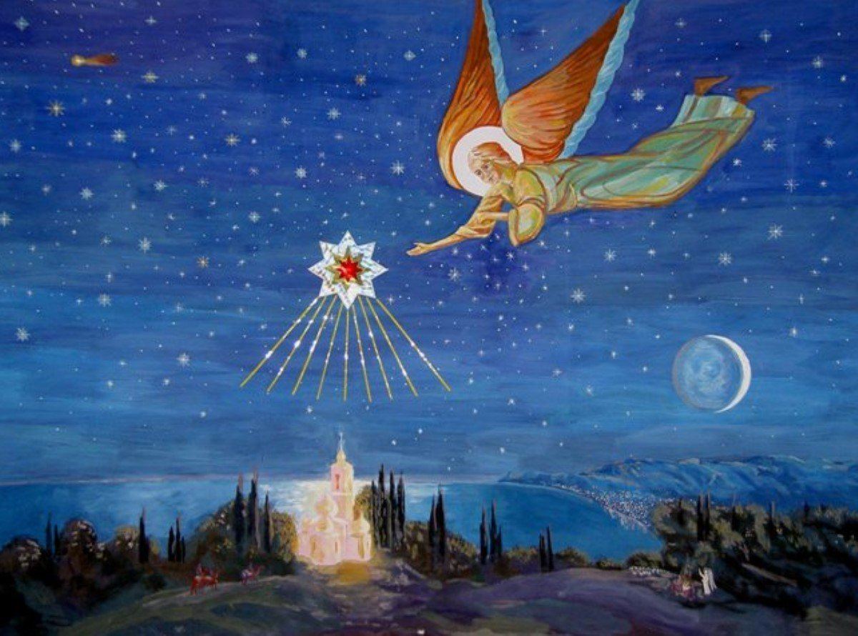
Голодная кутья. Щедрый вечер. Богатая вечеря.
В самый канун Рождества - 6 января - варили голодную (постную) кутью на воде - пшеничный взвар с мёдом – «сочиво».
Кашу укладывали в глубокую тарелку, посередине делали крест из вишневого или другого варенья, украшали сухофруктами и изюмом края, затем перевязывали тарелку платком и дети несли “вечерю” своим крестным отцу и матери. Крестные отец и мать дарили подарки детям. Отсюда название вечера – «щедрый».
“Богатая вечеря” - торжественный ужин - начинался рано, еще до сумерек, с появлением на небе первой звезды, символизирующей рождение Иисуса Христа. “Вечеряли” чинно и спокойно, строго сохраняя молчание.

Slide 5
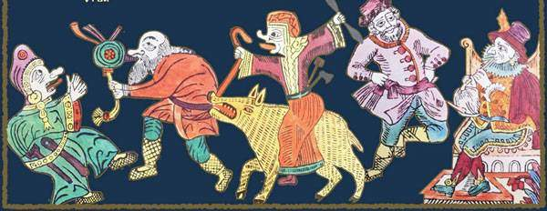
Святочные колядки
В древности колядки были связаны с языческим праздником Коляды - солнечного божества. Говорят, что был когда-то во времена язычества болван Коляда, которого принимали за бога, и что будто от него и пошли колядки.

Slide 6
Святочные колядки
Слово “колядки“ имеет своим корнем латинское слово “календа“, то есть “первый в месяце“ или “первый в году“, откуда в европейских языках и появилось слово “календарь“.
Раньше эти рождественские праздники торжественно освещались благочестивыми делами. Отцы церкви наставляли святить праздники Господни богоугодными приношениями.
Государи освобождали народ от разных недоимок, уменьшали подати, щедро раздавали царскую милость в виде денег и угощений, выпускали преступников из темниц.
Эти дни, которые прослыли Святками, или Святыми, народ обратил в свои забавы.

Slide 7
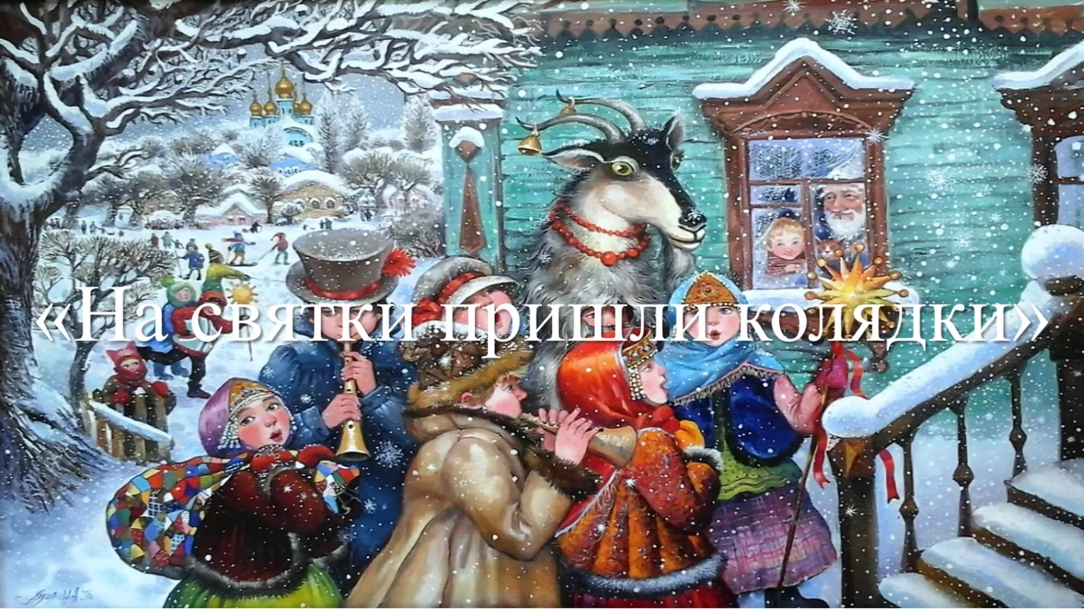
Святочные колядки
Колядование – песнопение, славление Рождества Христова.
Колядование - древний обычай хождения по домам с поздравительными песнями. Песни, которые исполнялись, назывались колядками и смысл их сводился к пожеланиям здоровья, обильного урожая, благополучия.
Колядка всегда заключалась просьбой о подаянии. Пелись колядки под под Рождество, под Старый Новый год, в прошлом приуроченный к зимнему солнцестоянию.

Slide 8
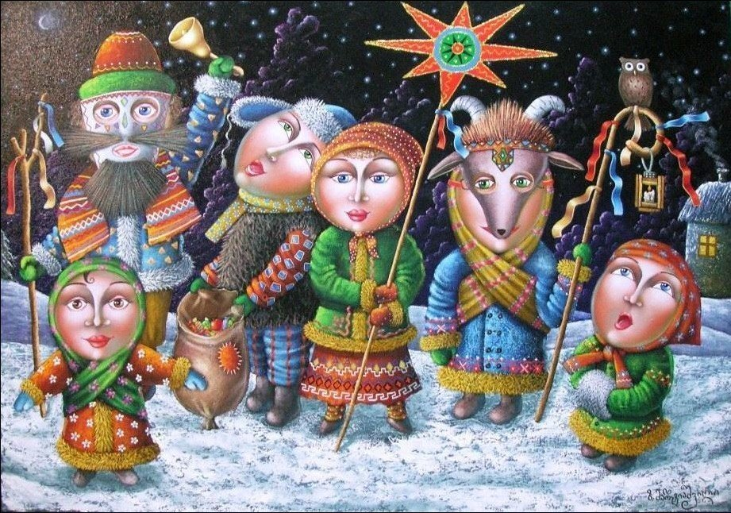
Святочные колядки
1. Маска медведя -- богатство. 2. Маска козы – плодородие. 3. Маска коровы – долгую жизнь. 4. Маска волка – злость и тупость. 5. Маска лисы – хитрость. 6. Маски старика и старухи -- опыт и связь

Slide 9
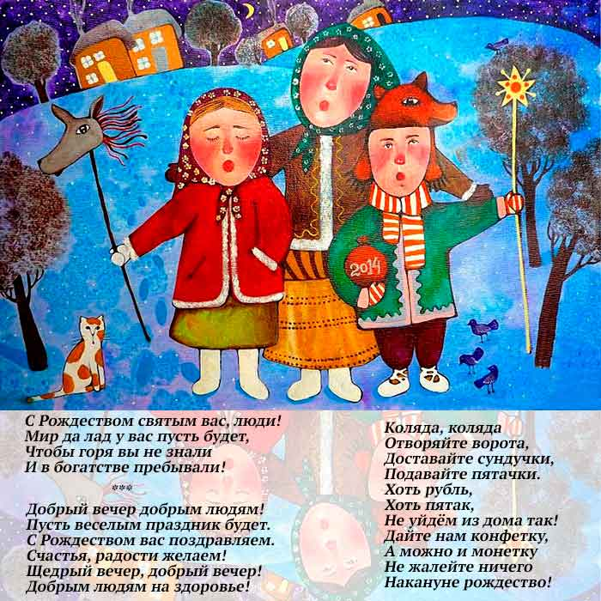

Slide 10
Посевание на Старый Новый год
Утро Нового года (14 января по новому стилю) начинается приходом посевальщиков. Считается, что от первого новогоднего дня зависит благополучие и удача в течение всего года.
Посевать ходили мальчики и парни и при этом говорили девушкам: «Все ваша власть кончилась!». Иногда кто-либо из парней наряжался в женское платье. Этот обряд называли «водить Мыланку».
Ребята надевали через плечо большие холщовые сумки, полные семян хлебных злаков, подсолнечника, гороха, фасоли.
Появлялись на пороге и говорили: «Здравствуйте, хозяева, с Новым годом, с праздничком!».

Slide 11
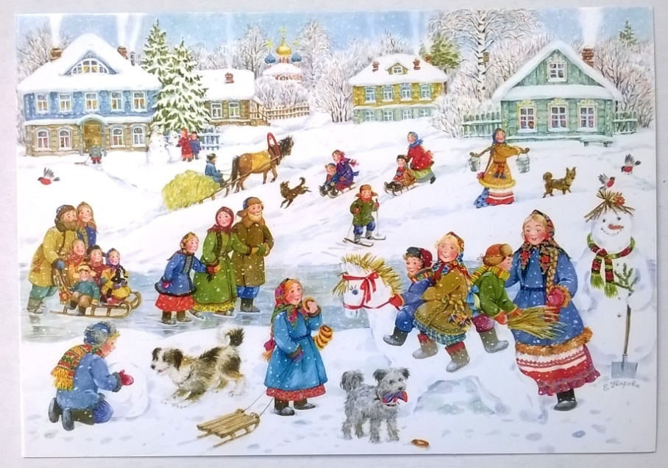
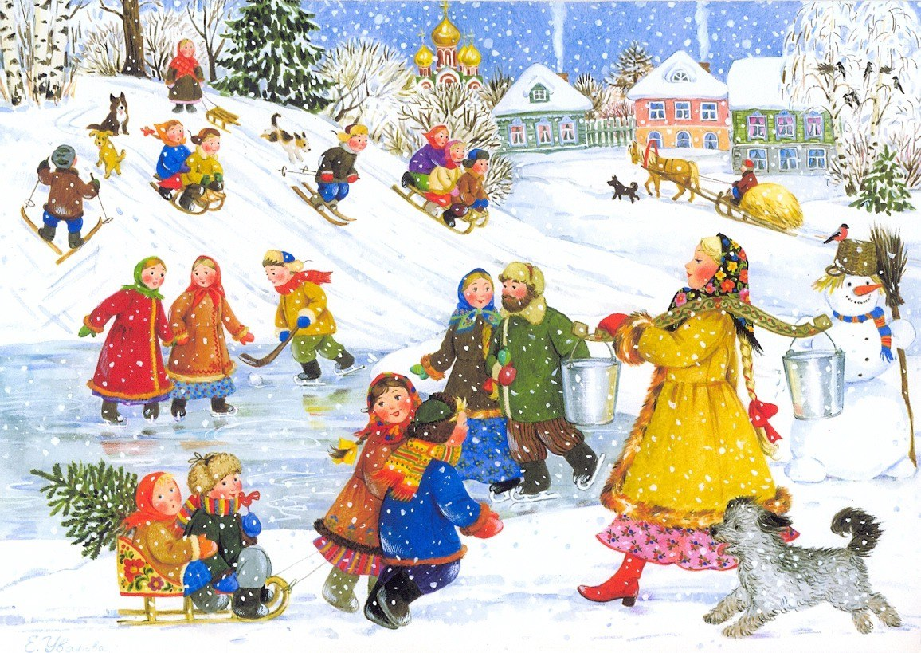
Святочные игры и забавы
Зимние святки всегда были и остаются очень интересными, увлекательными и весёлыми праздниками, где участвует огромное количество участников и зрителей различного возраста.
В давние времена катание с горы на санках имело даже магическое значение. Считалось, что у того, кто дальше всех спустится с горы, в новом году будут длинные стебли злаковых культур и урожай будет хорошим.

Slide 12
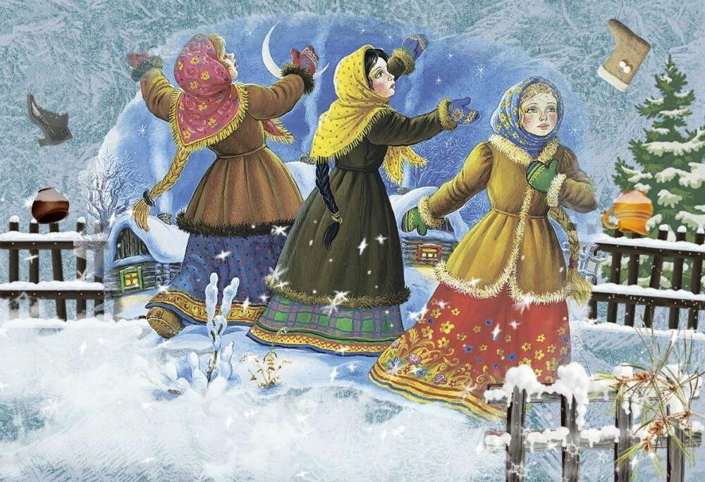
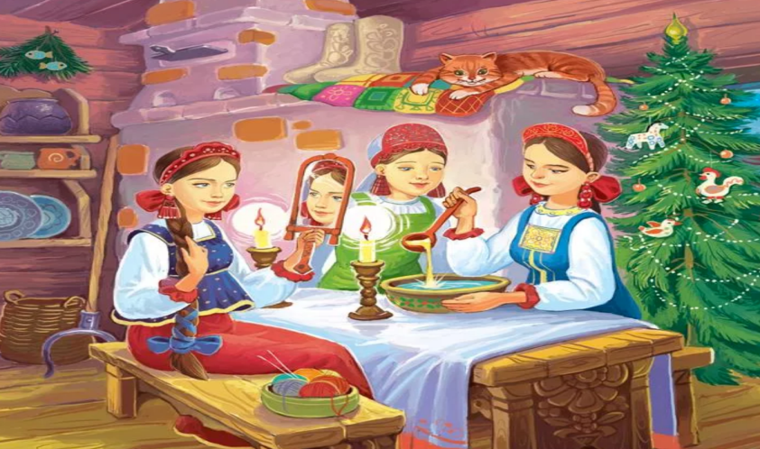
Святочные гадания
"Васильев вечер" (13 января) и последний день Святок (18 января) для незамужних девушек были очень важными днями.
В эти дни святочные гадания были в самом разгаре.
Наши прапрабабушки верили, что святочные гадания на Васильев вечер всегда сбываются и чтобы ни вышло в этот вечер по гаданию, то обязательно сбудется.
Заканчивались Святки 18 января, накануне Крещения Господня
Двенадцать дней длятся Святки, продолжается веселье. Но всему приходит конец. Те, кто колядовал и гадал на Святках, а стало быть, нагрешил, с окончанием Святок должны были пройти очищение – искупаться в проруби, вырубленной в форме православного креста (иордани), или хотя бы умыться крещенской водой. Так на Крещение искупались рождественские шалости и безумства.

Slide 13
Крещение Господне 19 января
Господь наш Иисус Христос принял Крещение в 30-летнем возрасте.
Пред тем, как Ему выйти на Своё служение спасению мира, Богом был послан великий пророк Иоанн Предтеча (т. е. предшественник), чтобы приготовить людей к принятию Господа.
Иоанн Предтеча крестил Спаса нашего Иисуса Христа в водах реки Иордан.
Эти воды Церковь называет великой святыней и призывает нас иметь их в домах на случай болезни, на случай душевной скорби, на случай греха, для очищения и обновления, для приобщения к новизне очищенной жизни.

Slide 14
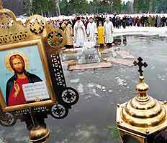
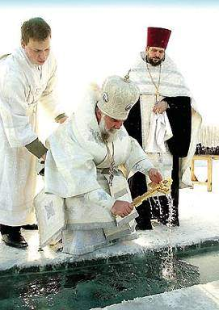
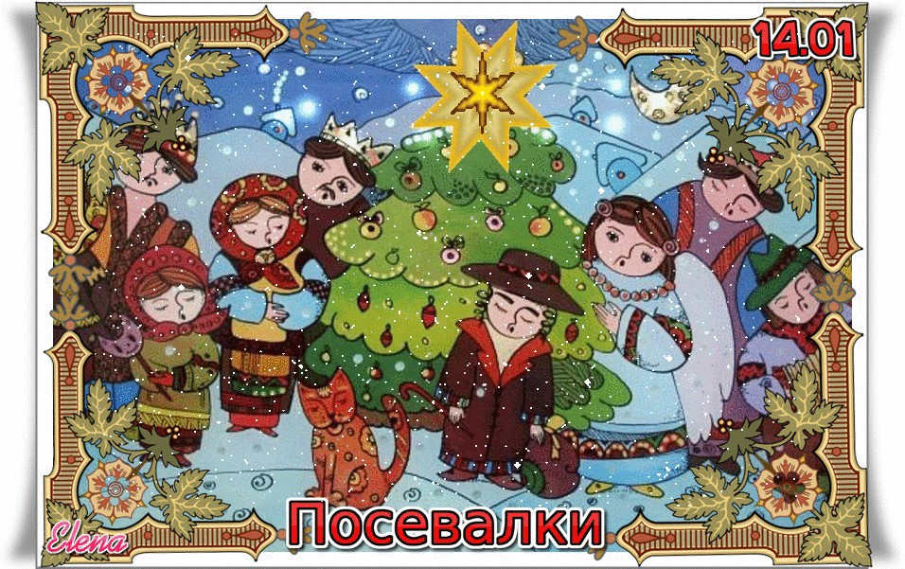
Крещением завершается двенадцатидневный рождественский цикл, иначе Святки
СЧАСТЛИВЫХ
ПРАЗДНИКОВ!
Также, как и в древние времена, в сегодняшние дни на праздник Богоявления и Крещения существует традиция купания в водоемах.
Для этого на реках или озерах делают особую прорубь в виде Креста – Иордань, в которую верующие окунаются три раза – во имя Отца, Сына и Святого Духа.

